Slide 1
Обмен опытом по теме:
«Взаимодействие с родителями и вовлечение их в театрализованную деятельность в группе.»
Воспитатель отделения МАДОУ ГЦРР-д/с №4 «Ёлочка»
ЦРР-д/с №2 «Зёрнышко»
Носенко О. А.

Slide 2
Театр
зрелищный вид искусства, художественное отражение жизни посредством действия, осуществляемого актёрами( и это не только люди, но и куклы) перед зрителями. Это синтез различных искусств: литературы, музыки, хореографии, вокала, изобразительного искусства и других.

Slide 3
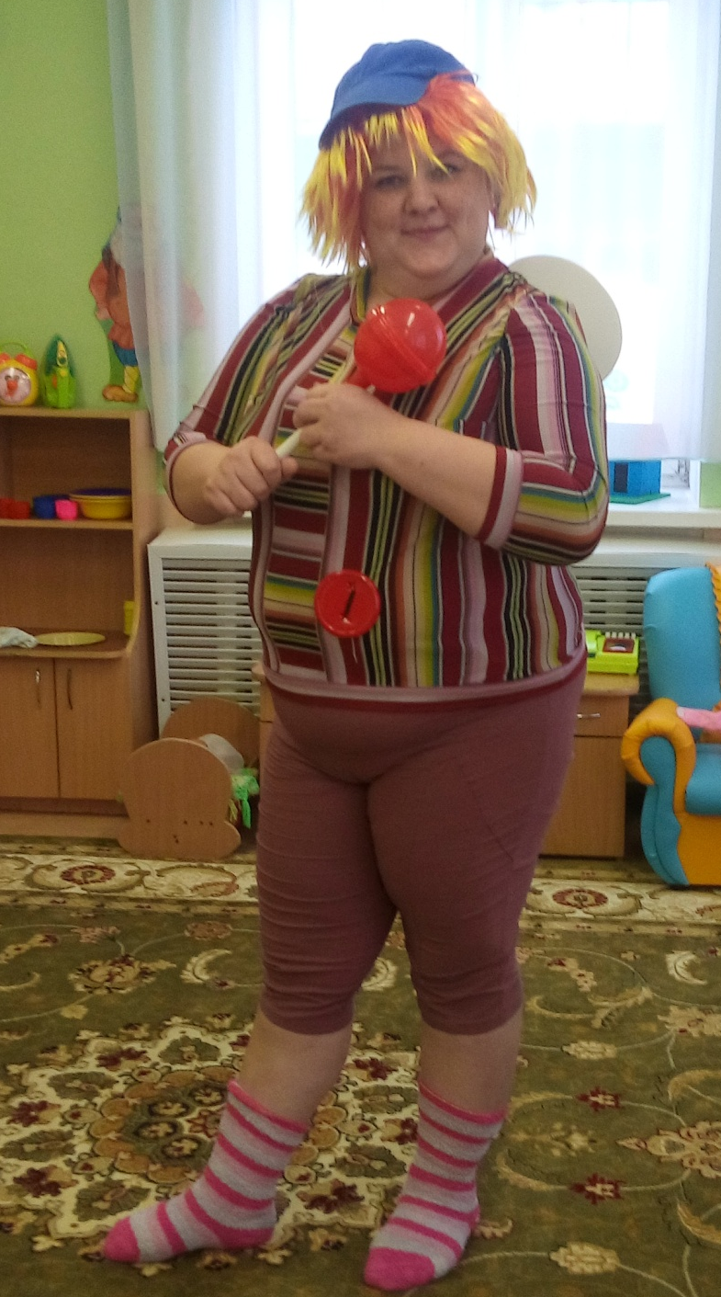
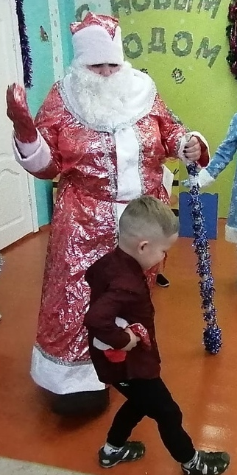

Slide 4
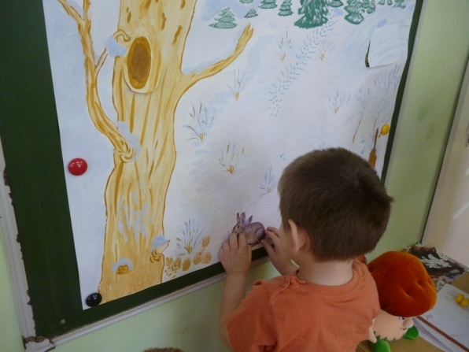
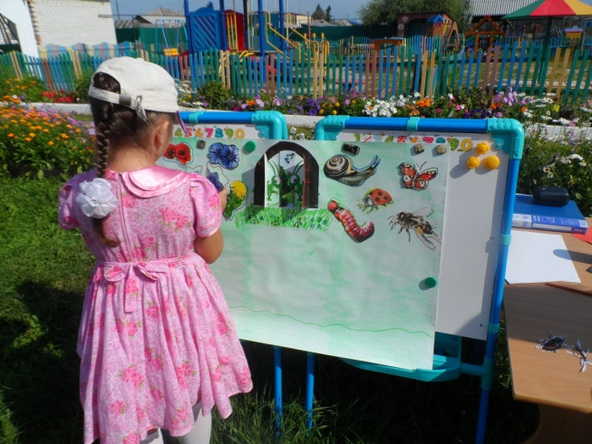
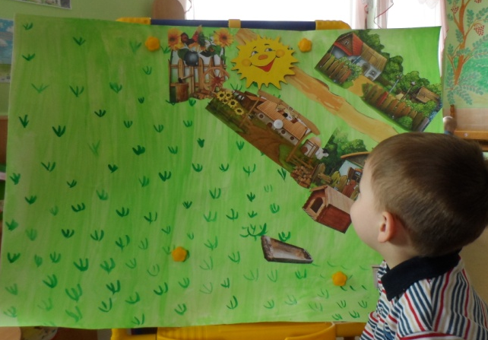
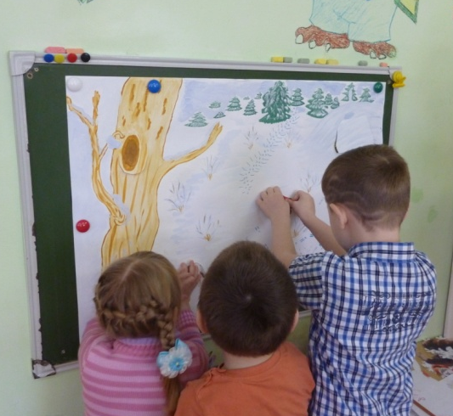
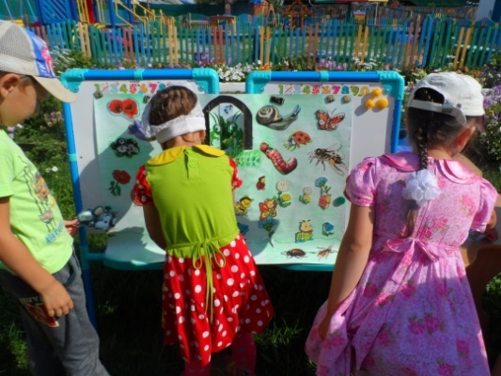
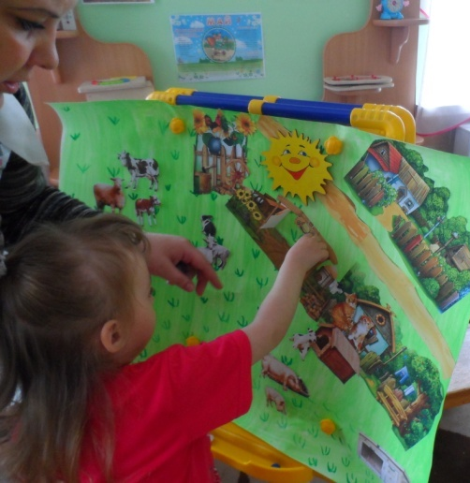
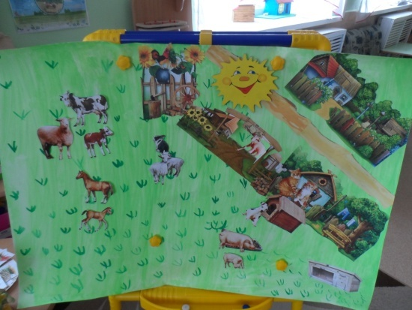
«Живая картина»

Slide 5
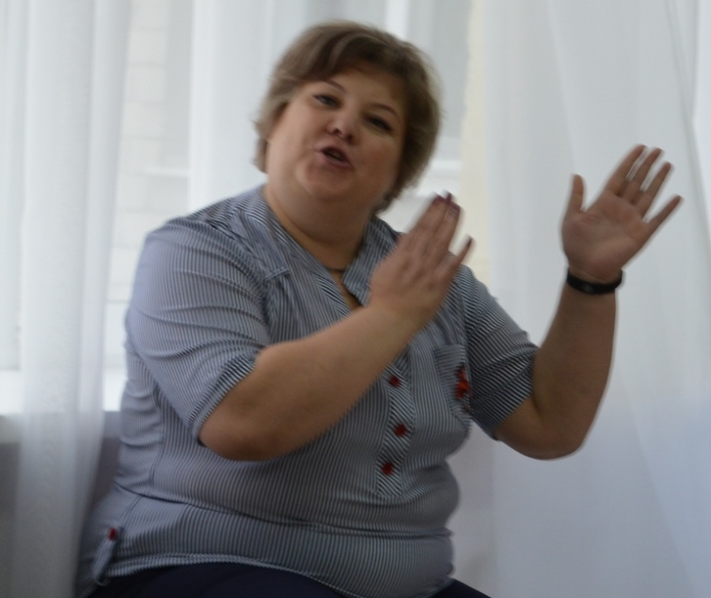
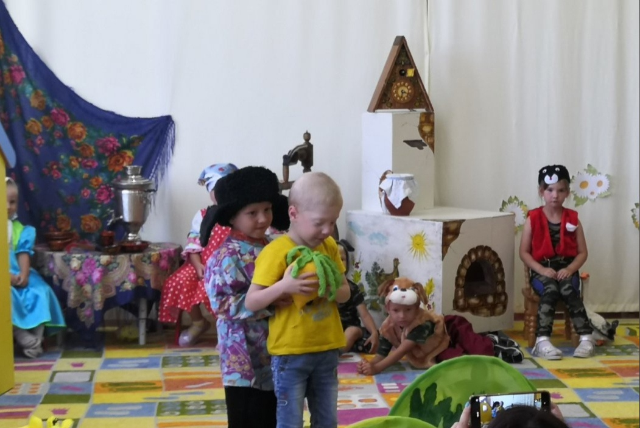
«Театрализованная деятельность как средства развития речи детей дошкольного возраста»

Slide 6
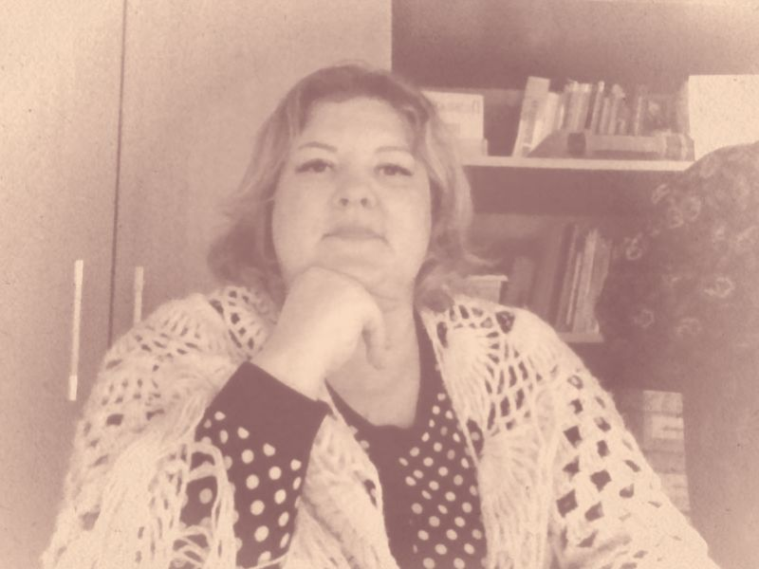

Как вовлечь родителей в нашу театрализованную деятельность группы?

Slide 7
Основные направления работы :
1.Информационно‑аналитические (выявление интересов семьи):
анкетирование и опросы;
«почтовый ящик» для предложений и пожеланий.
2.Наглядно‑информационные (информирование и демонстрация результатов):
открытые показы театрализованной деятельности;
заметки о театральной жизни группы;
выставки разных видов театров и фотовыставки;
мини‑библиотеки и информационные папки;
дни открытых дверей в нестандартном формате.
3.Познавательные (обмен опытом и обучение):
практикумы с решением проблемных ситуаций и элементами тренинга;
нетрадиционные родительские собрания (обмен опытом);
совместные проекты;
экскурсии;
мастер‑классы (демонстрация и обучение театральным навыкам).
4.Досуговые (совместное творчество и развлечение):
праздники, досуги, развлечения;
театр выходного дня и семейный театр;
театральная неделя;
музыкальная гостиная;
конкурсы и выставки с участием родителей.
5.Трудовые/хозяйственные (практическая помощь):
изготовление кукол, декораций, костюмов;
оформление зала и подготовка к представлениям.

Slide 8
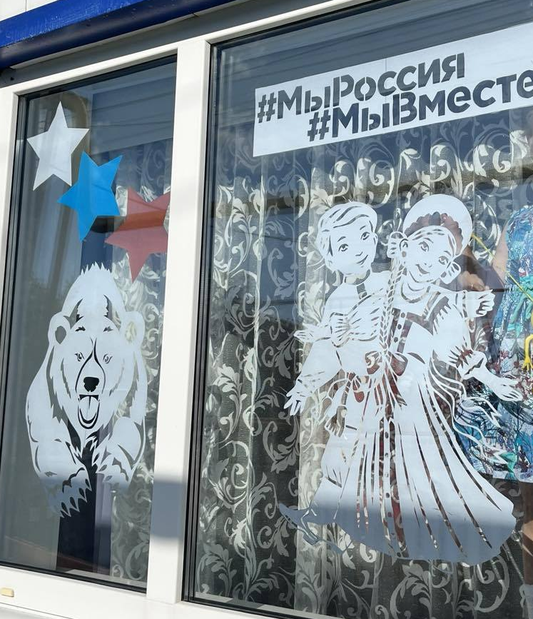
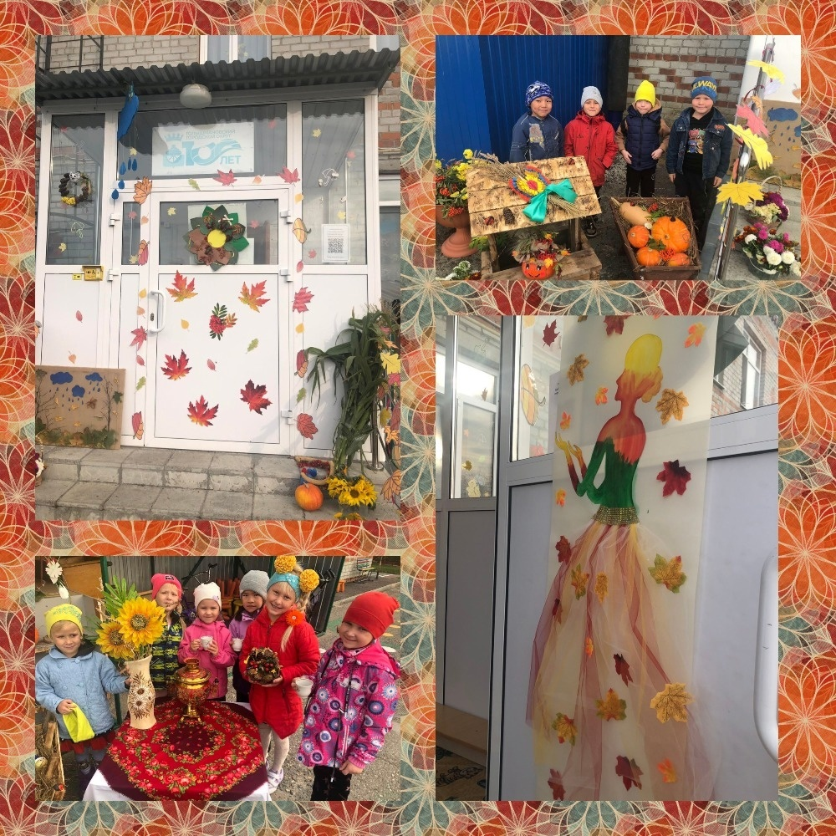
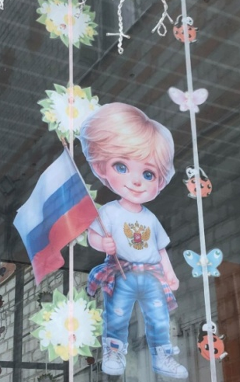
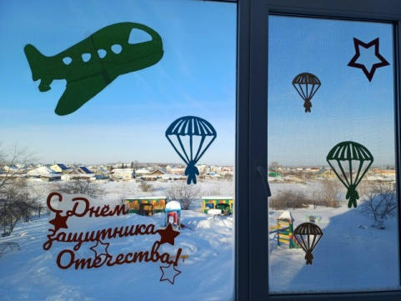
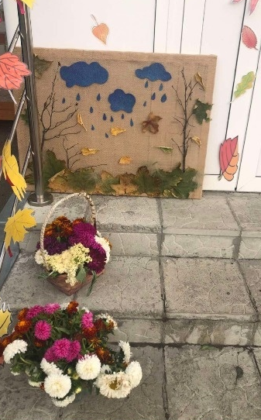
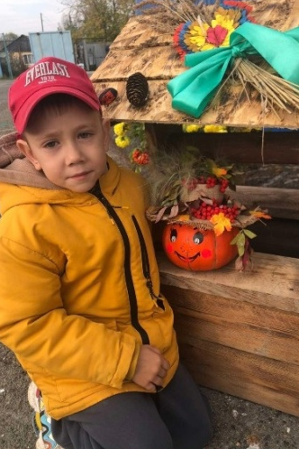
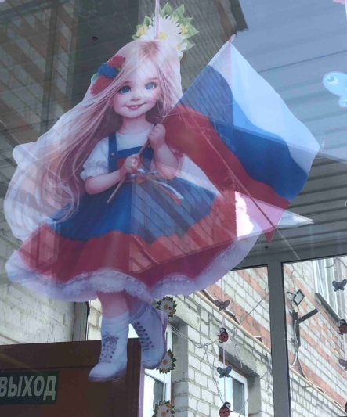
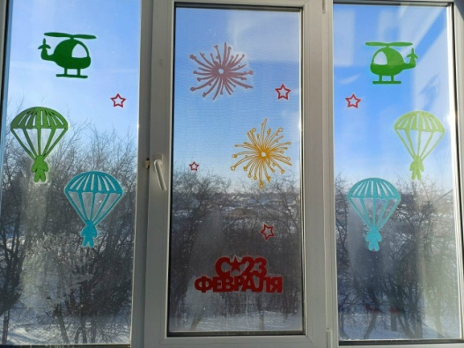
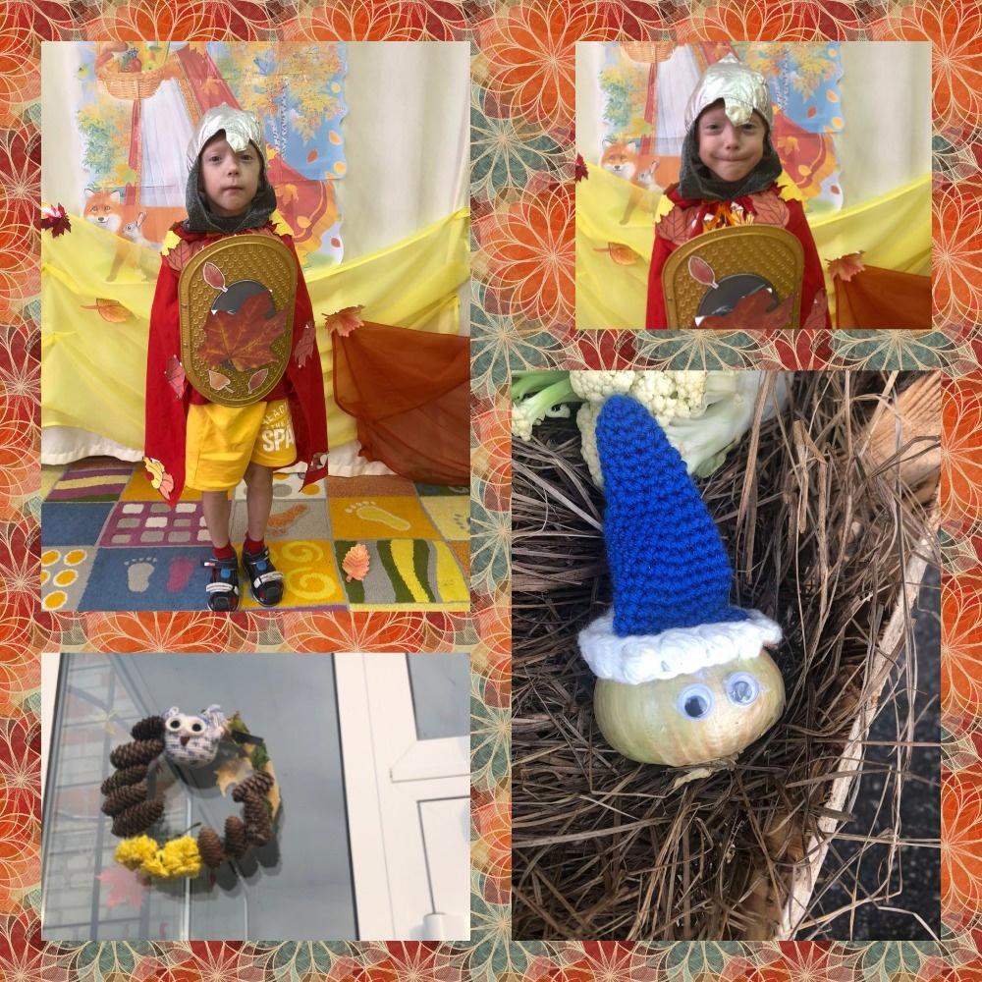
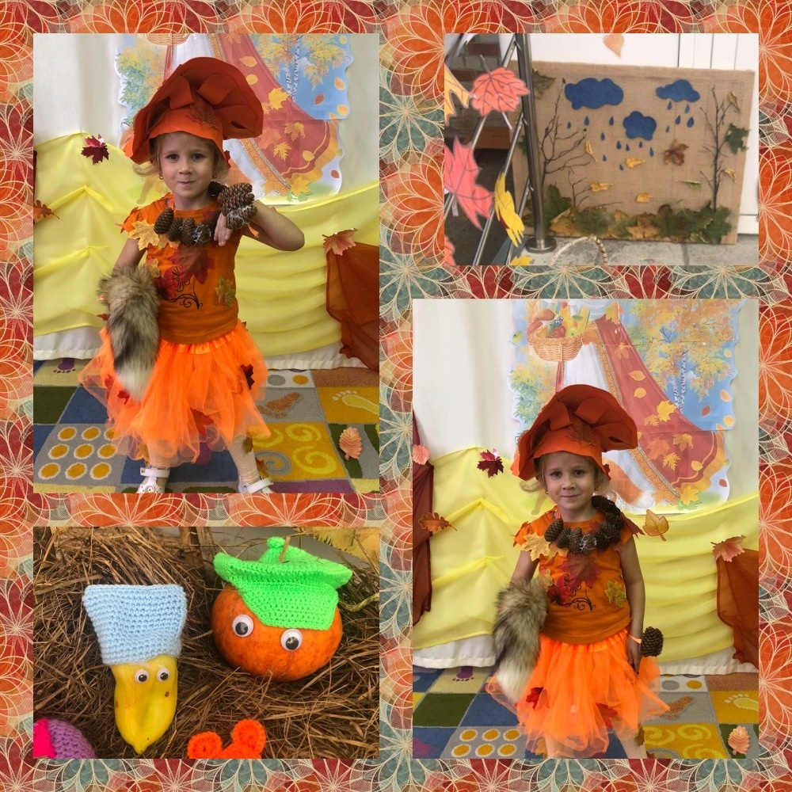
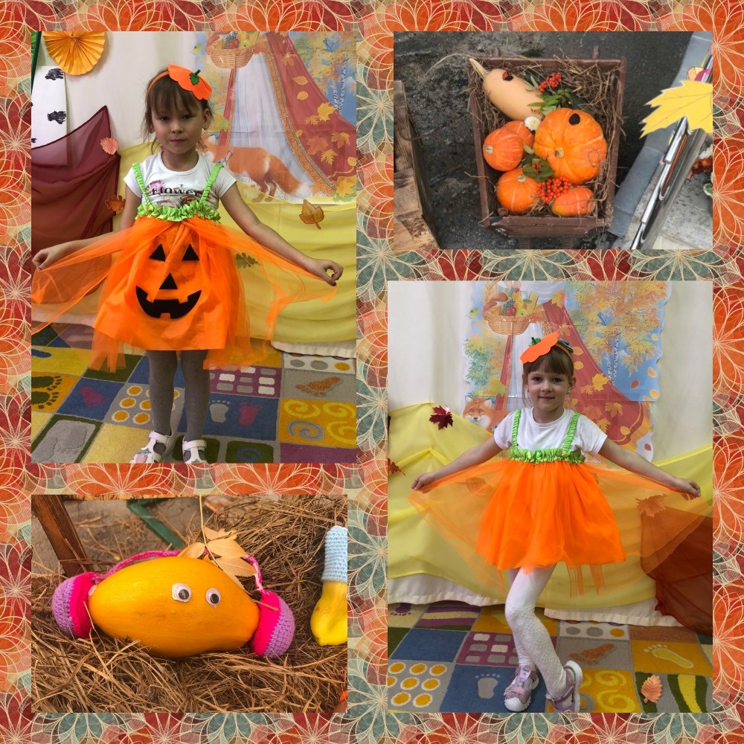

Slide 9
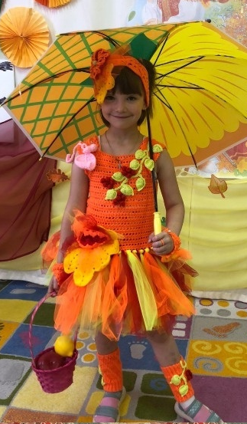
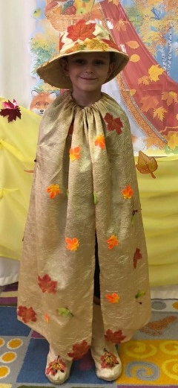
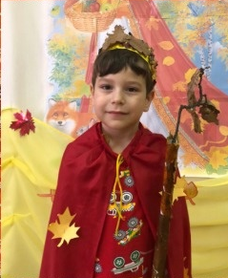
«Мистер и миссис Осень»

Slide 10
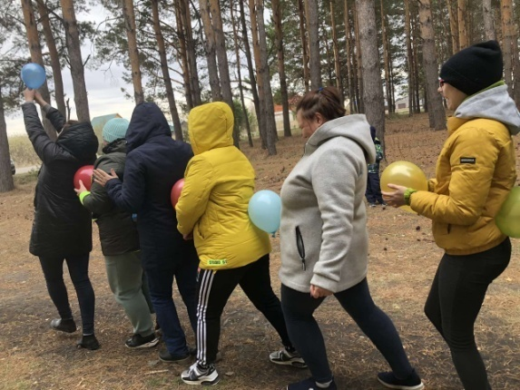
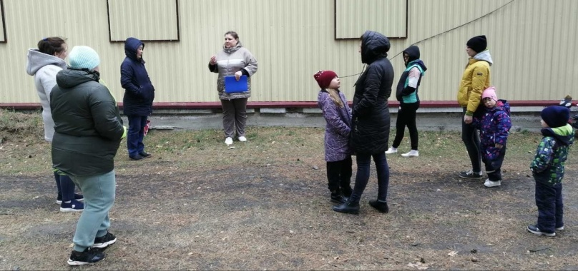
Роль родителей в поддержке детей через театрализованную деятельность даёт комплексный эффект для развития ребёнка:
Эмоциональная поддержка. Появление родителя в роли сказочного героя вызывает у ребёнка восторг и гордость, укрепляет чувство безопасности.
Мотивация к самовыражению. Ребёнок стремится подражать взрослому, учится выразительному исполнению ролей («Я хочу быть, как мама!»).
Развитие коммуникативных навыков. Совместная игра учит эмпатии, диалогу, умению работать в команде.
Коррекция поведения. Театрализация помогает преодолеть страхи, тревожность, повысить самооценку.
Когнитивное развитие. Через образы и сюжеты ребёнок осваивает новые знания, тренирует память и воображение.
Социализация. Участие в коллективных постановках учит взаимодействию в группе, соблюдению правил.
Эстетическое воспитание. Знакомство с театральным искусством развивает художественный вкус и творческое мышление.
Укрепление семейных связей. Совместная подготовка к спектаклям создаёт атмосферу доверия и сотрудничества.

Slide 11
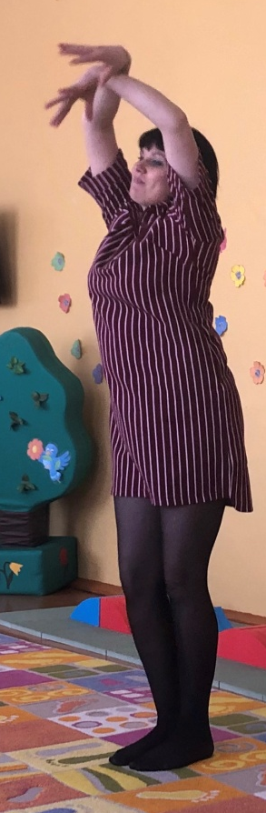
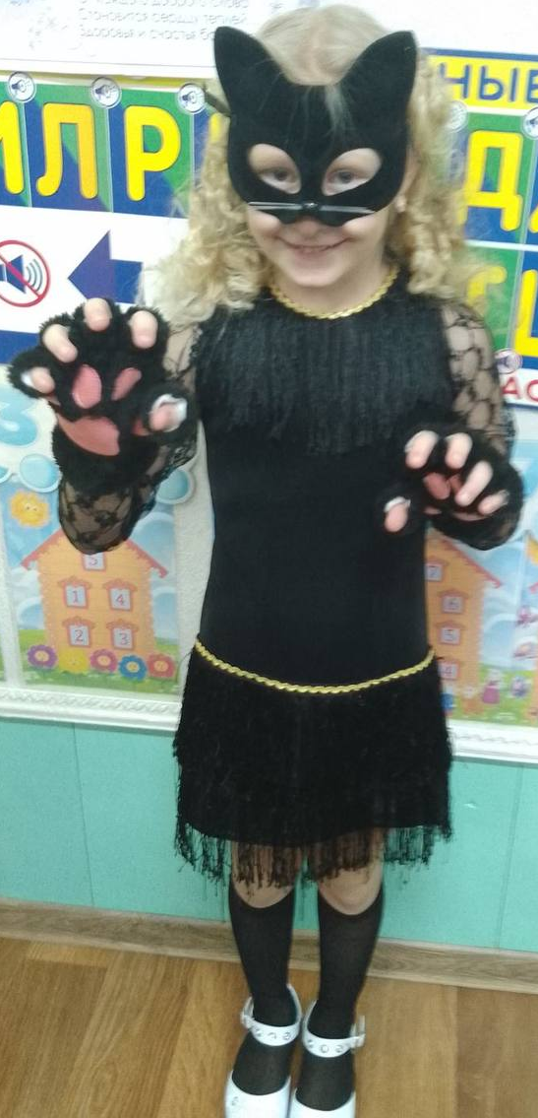
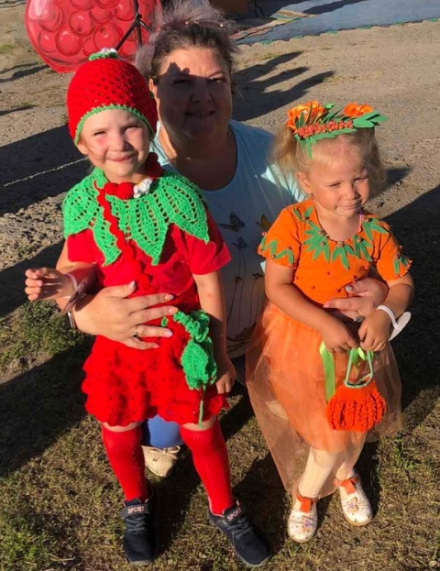
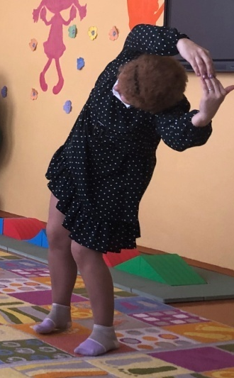
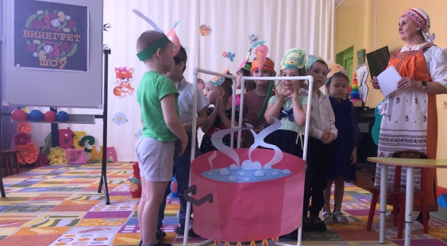
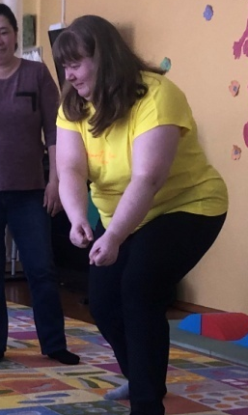
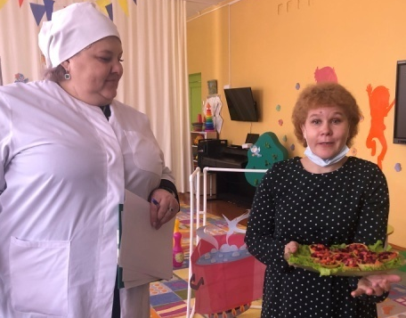
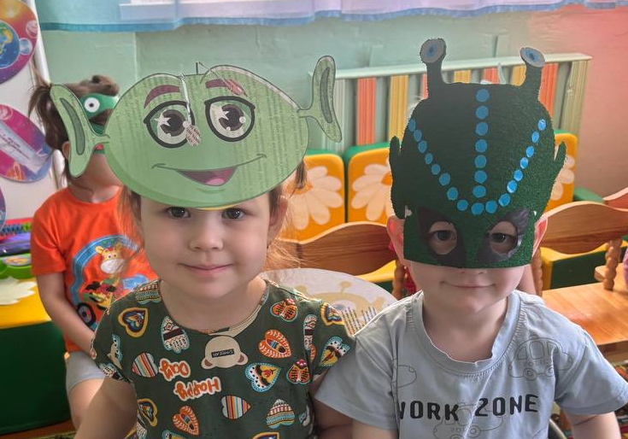
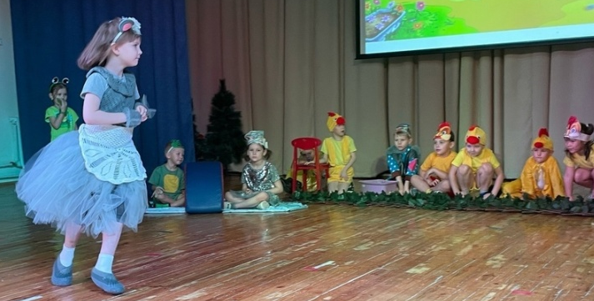
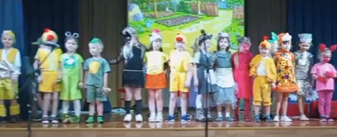
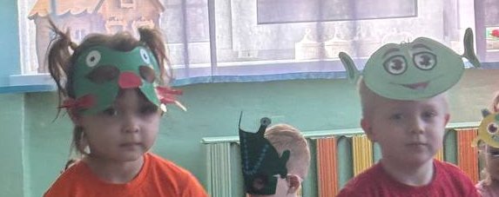

Slide 12
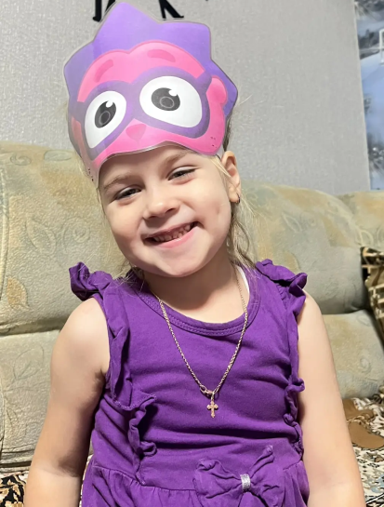
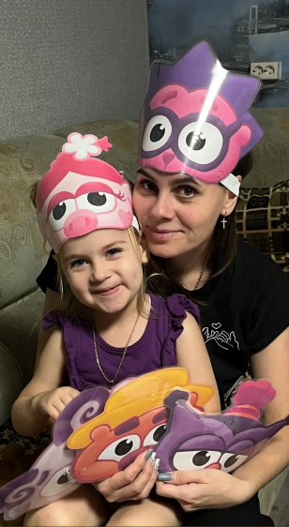
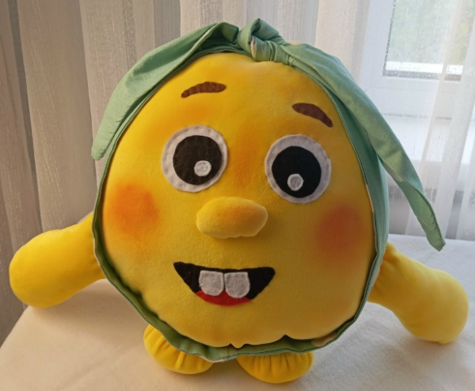
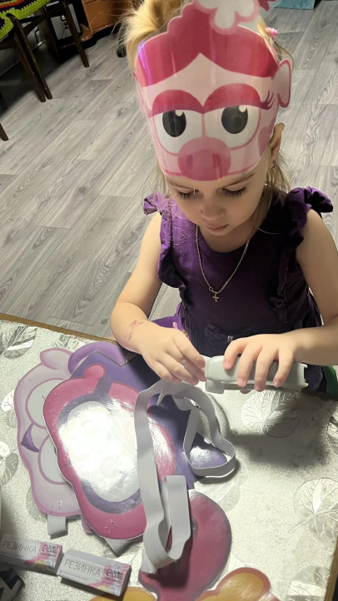
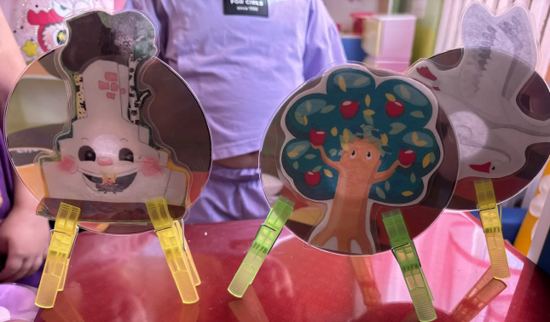
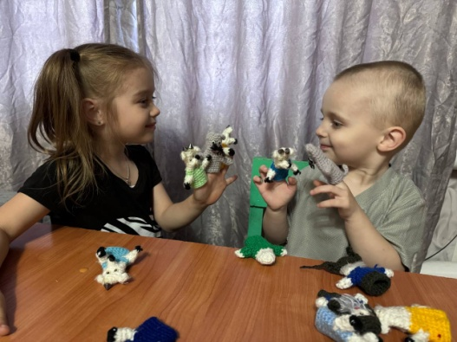
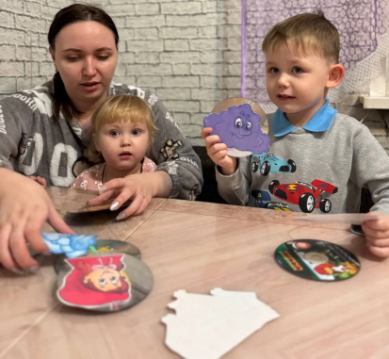
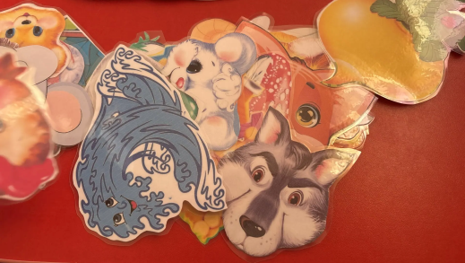
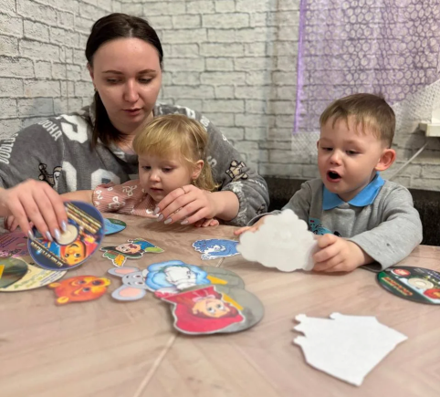
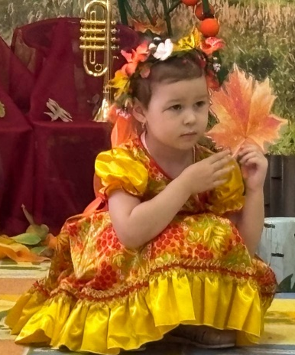
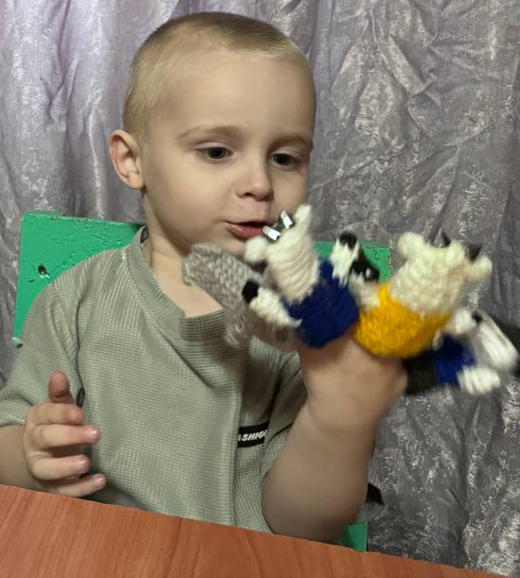

Slide 13





Slide 14

ЗАГОЛОВОК
Театрализованная деятельность — мощный инструмент сближения семьи и ДОУ. Успех театрализованной деятельности в ДОУ рождается там, где встречаются три силы — профессионализм педагогов, искренняя вовлечённость родителей и безграничная фантазия детей. Это треугольник доверия, в котором каждый вносит свой вклад: взрослые — опыт и поддержку, малыши — непосредственность и вдохновение. Такое партнёрство не просто обогащает образовательный процесс — оно создаёт ту самую атмосферу тепла и единства, ради которой и существует детский сад.

